Slide 2
Ejercicio Mental
Te invitamos a que realices el siguiente ejercicio mental, el cual te tomará cinco minutos y te servirá para obtener una mejor claridad en los conceptos que aprenderemos el día de hoy. Ejercicio mental:
Ejercicio mental de respiración rítmica. https://youtu.be/ja21zRWoTCk

Slide 3
Análisis financiero y esquemas de financiamiento
Módulo 3
Tema 9. Cartas de crédito

Slide 4
Con el objetivo de facilitar el comercio internacional, evitando divergencias en la operación de créditos, se creó desde 1993 la Comisión de Prácticas Bancarias de la Cámara de Comercio Internacional, a través de sus “Usos y Reglas Uniformes Relativas a las Cartas de Crédito”. Estas se actualizan conforme cambian las necesidades del comercio entre países.
Introducción

Slide 5
Explicación
Cartas de crédito
Las cartas de crédito son un servicio financiero creado con la finalidad de disminuir el riesgo de incumplimiento entre las partes con una relación comercial de compra-venta de un artículo. Este instrumento de pago está sujeto a regulaciones internacionales, aquí un cliente o usuario financiero da instrucciones por medio de una solicitud a un banco para hacer un pago a un tercero contra la entrega de un producto o artículo, siempre y cuando se cumplan los términos y condiciones del contrato.

Slide 6
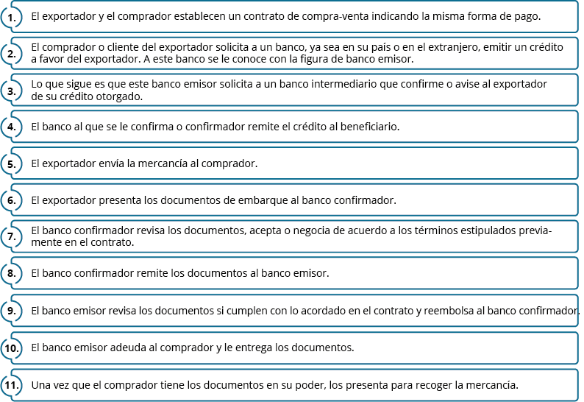
Explicación
Los pasos para lograr el establecimiento de un proceso de carta de crédito son:

Slide 7
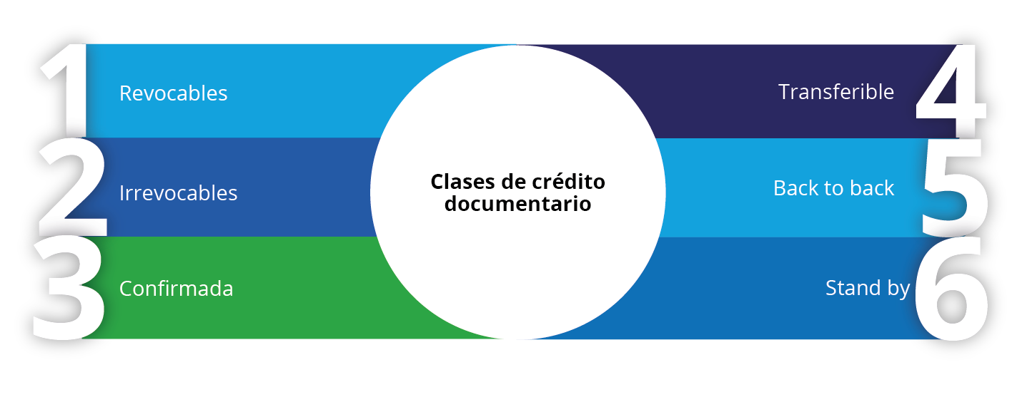
Explicación

Slide 8
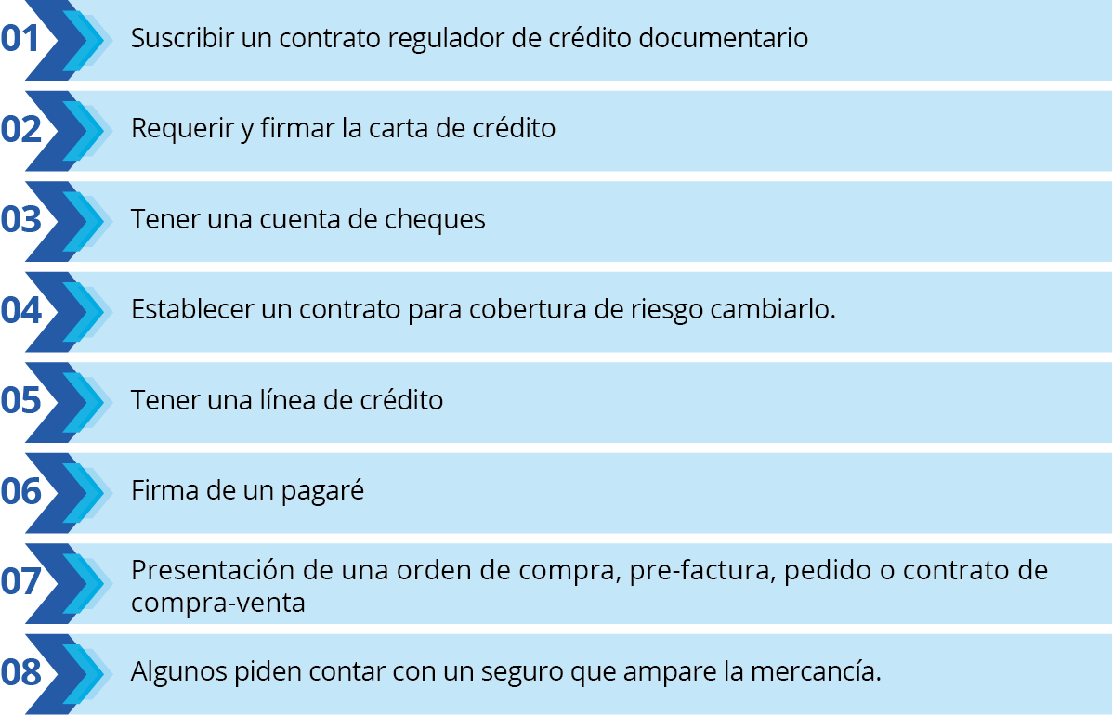
Explicación
Requisitos para establecer una carta de crédito

Slide 9
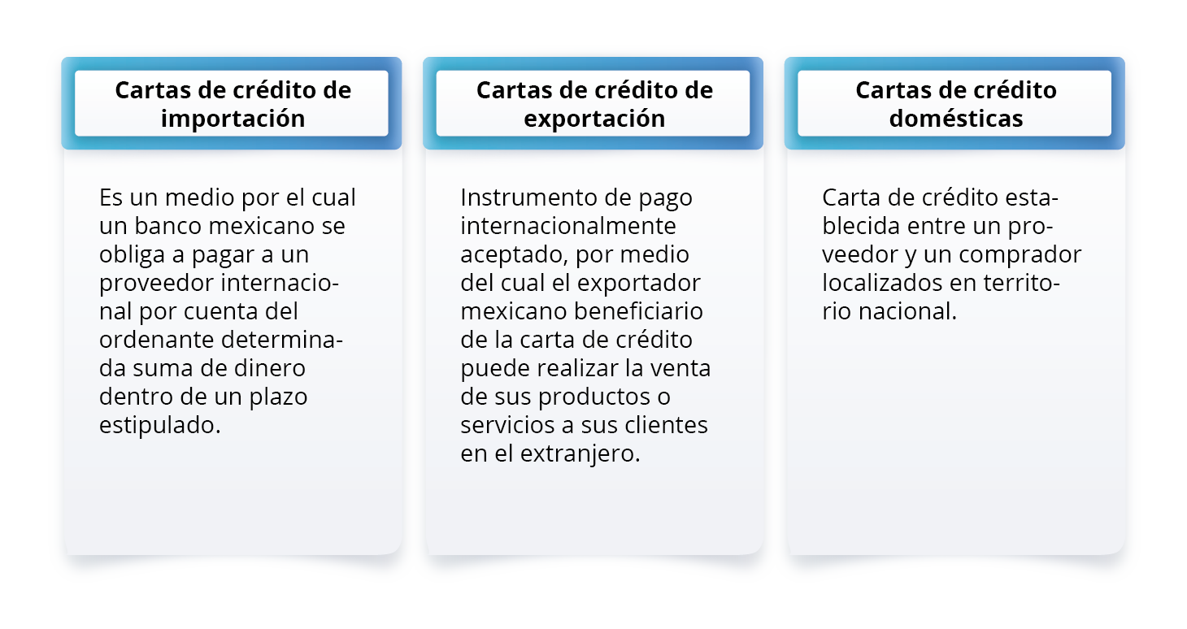
Explicación
Servicios que pueden ofrecer los bancos en México

Slide 10
Cierre
Los servicios o productos financieros que se mueven en los diferentes mercados financieros surgen de una necesidad. La figura de la carta de crédito no es una excepción, ya que debido a la globalización y a que actualmente se puede comercializar con cualquier país, también se tiene que aplicar herramientas que faciliten esto.
Las cartas de crédito son una excelente herramienta para facilitar el comercio entre las partes involucradas, formalizando la operación, protegiéndola y aminorando el riesgo de incumplimiento.

Slide 11
Actividad
1. Reúnete con tus compañeros y comenten.
¿Qué es un factoraje financiero?
¿Qué es una empresa de factoraje?

Slide 12
Análisis financiero y esquemas de financiamiento.
Tema 10. Factoraje financiero

Slide 13
Imagina que trabajas en una empresa que se dedica a la comercialización de canceles para baño, hoy uno de sus proveedores publica una oferta muy atractiva en los productos que comercializas. Estás encargado de la administración del negocio y por lo tanto en la gestión del capital de trabajo. De acuerdo a su programa de cobros y pagos no tienen la liquidez en este momento para aprovechar dicho descuento. Como buen administrador quieres informarte de varias alternativas de financiamiento, al ir al banco este te da a conocer varios instrumentos de financiamiento a corto plazo, entre ellos está la operación de factoraje, el cual consiste en vender en anticipado sus cuentas por cobrar. En el banco explican que ellos te dan parte del monto que ampara las cuentas por cobrar y el resto al ser cobradas se lo completarán quitando las comisiones que cobre esta institución por otorgar este servicio de financiamiento.
Introducción

Slide 14
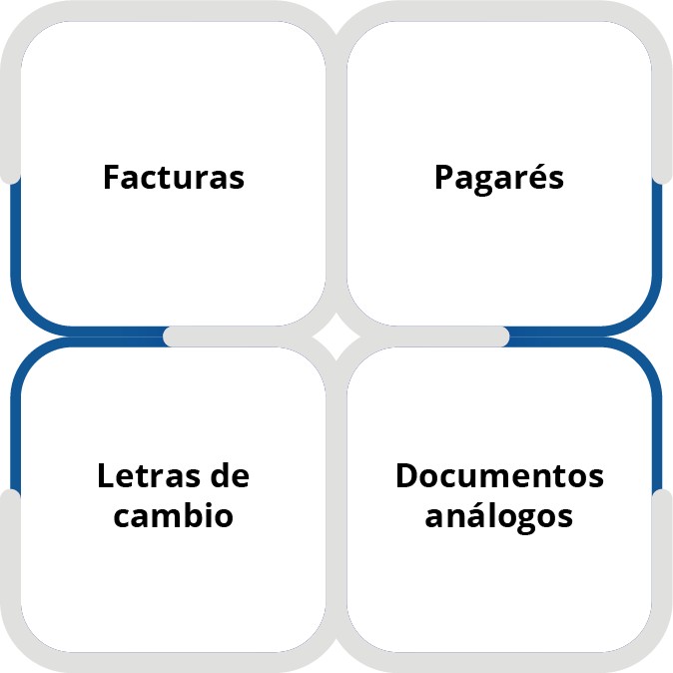
Explicación
Definición
El Factoraje financiero es un servicio que se originó como una opción alternativa de financiamiento a corto plazo. Este meca-nismo funciona a través de la venta de cuentas por cobrar, de empresas comerciales, industriales, de servicios o de personas físicas con actividad empresarial.
Las cuentas por cobrar que se pueden comercializar son:

Slide 15
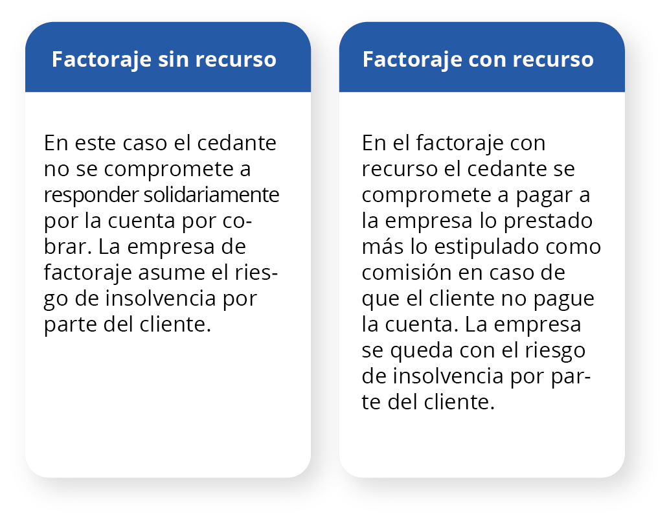
Explicación
Tipos de factoraje
Cabe mencionar que este instrumento financiero está regulado por los artículos 170 a 174 de la Ley General de Títulos y Operaciones de Crédito.

Slide 16
Cierre
Podemos concluir que la figura del factoraje financiero se ha situado como una alternativa viable de financiamiento, aun cuando muchas veces este financiamiento es de más alto costo en comparación a una alternativa de crédito simple a corto plazo o crédito revolvente, es también una opción viable para mejorar la liquidez de las empresas.

Slide 17
Actividad
1. Reúnete con tus compañeros e investiguen cuáles son los requisitos para solicitar un factoraje y los costos en los que se incurre la solicitud.

Slide 18
Análisis financiero y esquemas de financiamiento.
Tema 11. Planeación de deuda a corto plazo

Slide 19
Introducción
¿Cómo haces uso de tu tarjeta de crédito personal?
Si eres responsable y no tomas en cuenta los programas de fidelidad (como puntos o millas), seguramente evalúas tu efectivo disponible y lo enfrentas a los gastos que vas a realizar en el mes o en el periodo en el que corta tu tarjeta. El faltante es lo que financias con un crédito de cuenta corriente como lo es una tarjeta de crédito. Básicamente así funciona también la planeación de deuda a corto plazo de una empresa, pero involucrando un mayor número de factores.

Slide 20
Explicación
Efectivo y capital de trabajo neto
El capital de trabajo neto es la diferencia entre los activos circulantes y el pasivo circulante, operación que básicamente da el monto que necesitas financiar para continuar con la operación de la empresa. Ahora bien, para calcular la simetría del Balance General se realiza lo siguiente:
El Capital de Trabajo se calcula así:

Slide 21
Explicación
Políticas de financiamiento de corto plazo
La administración de la deuda a corto plazo varía respecto a cada empresa, puesto que cada una tiene su estrategia y sus posibilidades de acuerdo a su tamaño, su mercado, su solidez financiera, entre otros factores. En relación a esto, la política que la empresa adopte acerca de su deuda a corto plazo podrá ser determinada por muchos elementos, pero estará compuesta de al menos los siguientes 2 elementos:

Slide 22
Cierre
A través de una planeación de deuda de corto plazo es cómo se pueden solventar los pagos de deuda, sin caer en morosidad o crisis de liquidez en la compañía. Dependiendo de la política que se tenga, así como del tipo de industria, se necesitará recurrir más a una deuda de corto plazo. Lo importante detrás de esta planeación es no solicitar y pagar una deuda que puede ser solventada si se desarrolla de manera correcta la planeación. En pocas palabras, a través de una buena planeación se pueden generar ahorros y mayor rentabilidad para la compañía.

Slide 23
Actividad
1. Con base en lo entendido en el tema, comenten entre ustedes qué es una deuda a corto plazo y de qué manera administran sus gastos en caso de tener tarjeta de crédito.

Slide 24
Análisis financiero y esquemas de financiamiento.
Tema 12. Manejo de efectivo

Slide 25
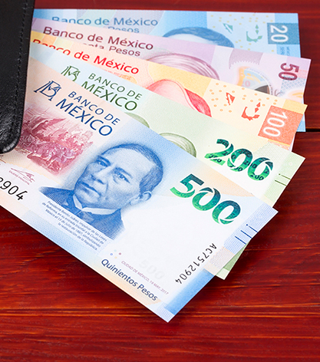
Introducción
El manejo de efectivo es un tema muy delicado en cualquier empresa. Un ejemplo sencillo es el siguiente: imagínate que trabajas en una empresa financieramente sólida, en expansión, que cuenta con más de 200 empleados y casualmente la empresa envía un comunicado diciendo que por razones ajenas a su control no hay dinero para pagar la nómina cuando corresponde, sino que tendrá que ser hasta el día siguiente. Esto no necesariamente significa que la empresa carezca de dinero para pagarles a sus empleados, pues sabes que hay solidez financiera en esos momentos, ¿qué podría estar pasando? Quizá sea un tema de mal manejo de efectivo.

Slide 26
Explicación
Administración del efectivo
El objetivo básico de la administración de efectivo es mantener la inversión en efectivo lo más pequeña posible, pero sin afectar la operación del negocio. Esto generalmente se traduce en “cobra pronto y tárdate en pagar” Se consideran tres motivos para tener liquidez: por especulación, por precaución y por transacción.

Slide 27
Explicación
Cobro y concentración de efectivo
Generalmente, y dependiendo del tamaño, una empresa tendrá varios puntos y formas de cobro, por lo que el efectivo llegará a diferentes bancos y cuentas. A partir de este punto la empresa, necesita procesos para mover los recursos a sus cuentas concentradoras. Hoy en día, muchos de estos procesos de transferencia y barridos se pueden programar en los portales bancarios y realizarse de manera automática, pero un control de saldos adecuado es muy importante para no perder el hilo de los recursos y las transferencias.

Slide 28
Cierre
Casi nunca los extremos son la solución. En el caso del manejo de efectivo, se debe buscar un equilibrio entre el costo de oportunidad de tener el efectivo disponible contra tenerlo en una inversión. Este mismo concepto lo puedes aplicar en tus finanzas personales. Te puedes preguntar, ¿cuánto es el monto de dinero que necesito tener disponible en el banco?, lo restante podrías tenerlo invertido, con posibilidad de acceder al mismo cada mes, cada ciertos meses o años.

Slide 29
Actividad
1. Con base a lo entendido en el tema, investiguen qué tipo de empresas son aquellas que tienen mayor liquidez y comenten algunos ejemplos.

